Slide 1
LATINSKI JEZIK
U MEDICINI
Karlo Košta, 1.f

Slide 2

MEDICINA (lat. [ars] medicina: liječništvo)
Grana ljudske djelatnosti kojoj je cilj liječenje i rehabilitacija bolesnih i očuvanje zdravlja zdravih ljudi, a u širem smislu i svih živih bića.
Medicina:
od latinske riječi remedium (lijek)
  lat. Ars medicina – umijeće liječenja
  grč. iatriké téhne – tehnike liječenja

Slide 3
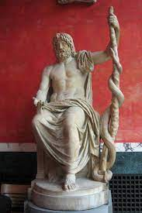

POVIJEST MEDICINE
STARA GRČKA
Prva znanstvena medicina
Grčki bog liječništva- Asklepije (rimski Eskulap)
Asklepijev štap – simbol medicine

Slide 4
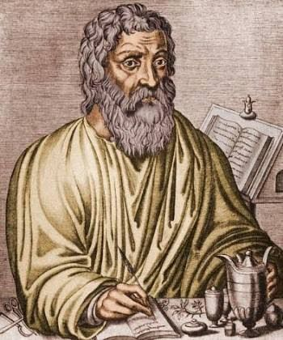

POVIJEST MEDICINE
V.-IV. st. pr. K
Hipokrat – otac medicine
  - Odvojio znanost od magije i praznovjerja
- Hipokratova zbirka
  60 starogrčkih medicinskih dijela
(najprije ne naštetiti)

Slide 5
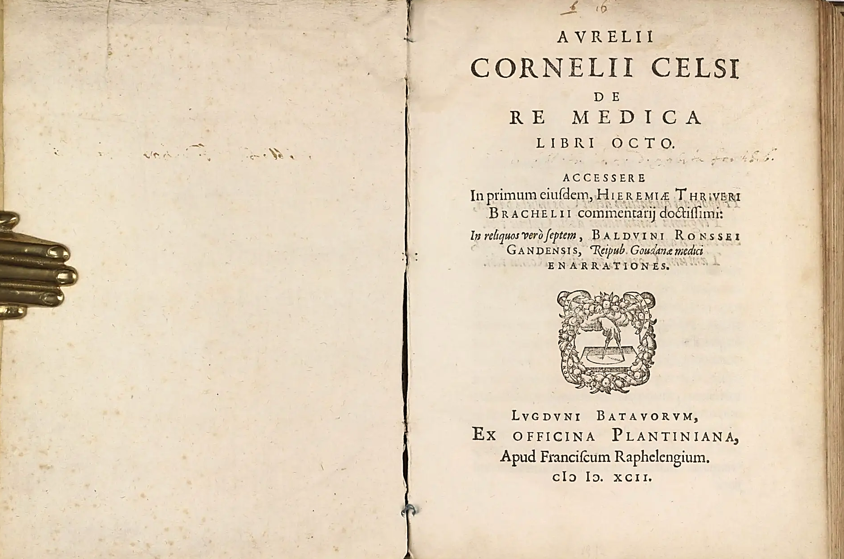
Aulo Kornelije Celzo (lat. Aulus Cornelius Celsus)
Rimski enciklopedist (I. st.)
Napisao enciklopedijsko djelo u 6 svezaka
Jedan dio posvećen medicini (prvo značajno djelo o medicini na latinskom jeziku)
  Osam knjiga o medicini (lat. De re medica libri octo)

Slide 6
Non est medicina sine lingua Latina
(Nema medicine bez latinskog jezika)

Slide 7

MEDICINSKO NAZIVLJE
Medicinski rječnici imaju između 50 000 i 100 000 naziva
Pariški anatomski imenik - Parisiensia Nomina Anatomica (PNA) - 5640 naziva
Anatomija (grč. anatemnein = sjeći, rezati / lat. anatomia)

Slide 8
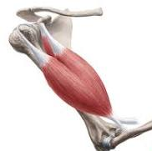
MEDICINSKA TERMINOLOGIJA
Anatomska terminologija
Klinička terminologija
Farmaceutska terminologija
Svi anatomski pojmovi su uglavnom na latinskom jeziku
Anatomisti - sadržaj
Latinisti – pojam
Grčko-latinski pojmovi
Čine glavni dio medicinskog jezika
Grčko –latinski pojmovi od kojih se tvore nazivi za lijekove
Nazivi daju informacije o načinu djelovanja, sastavu i dr.
Musculus biceps brahii
musculus – mišić
biceps – dvoglavi
brahii – položaj (nadlaktična kost)

Slide 9
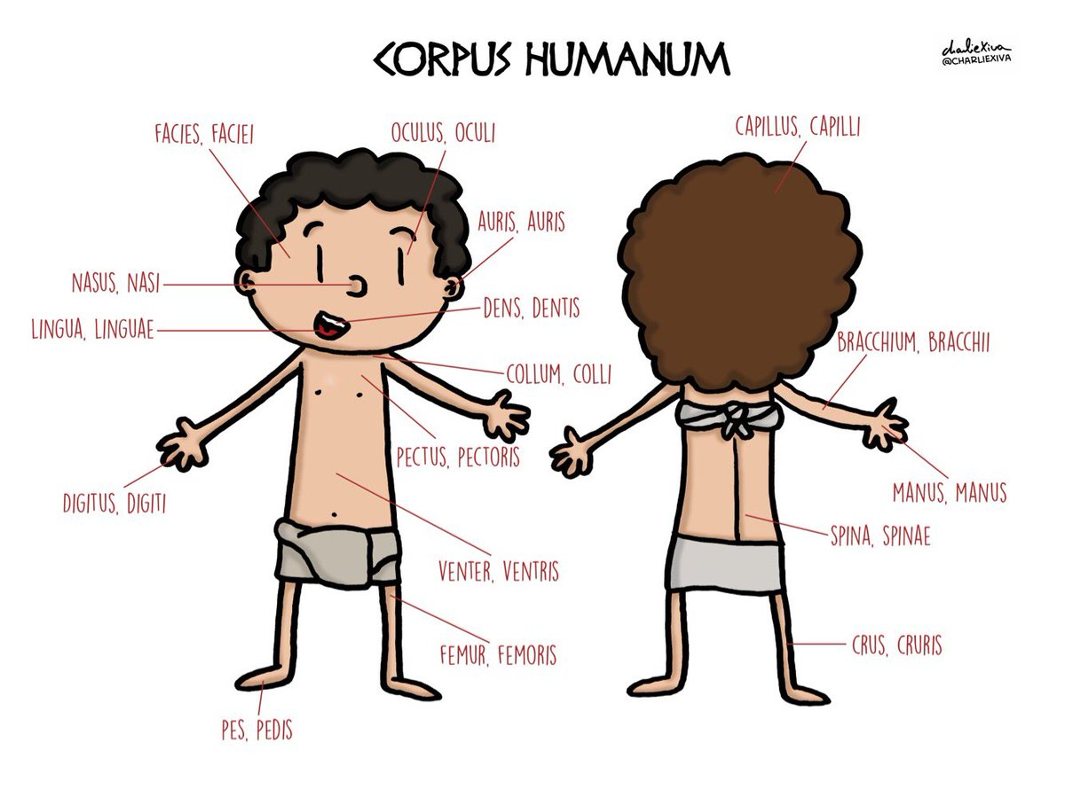
ANATOMIJA – latinski nazivi

Slide 10
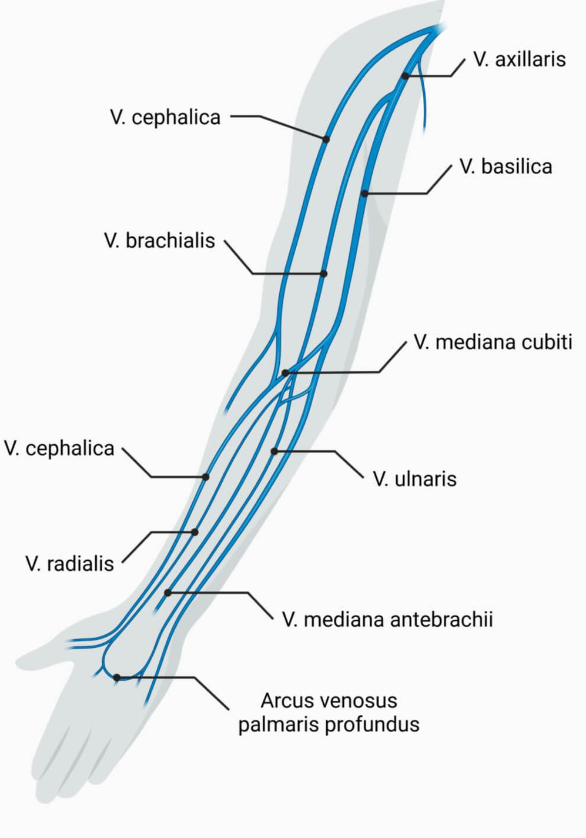
ULOGA LATINSKOG JEZIKA
Nazivi u medicini – uglavnom iz latinskog jezika
Medicinska terminologija – osnova prenošenja informacija u medicini
Medicinski nazivi prema nastanku:
  Izvorno latinske riječi - vena,-ae,f. – vena
  Polatinjene grčke riječi - psychosis,-is,f. – psihoza
  Nove riječi od latinskih ili grčkih korjena i dodataka –
  transfuziologija - lat. transfusio,-onis,f. – prelijevanje i grčkog sufiksa logia – znanje

Slide 11

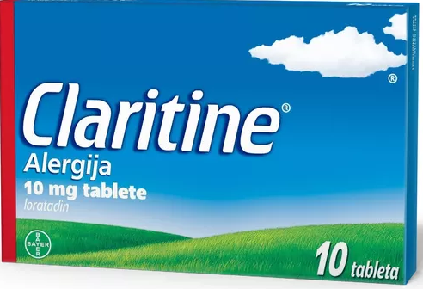

SUVREMENI NAZIVI LATINSKOG PODRIJETLA
Počinju se koristiti nazivi na nacionalnim jezicima (stručna komunikacija)
Latinski ili „polatinjeni” nazivi prilagođavaju se obrascima nacionalnih jezika
  Alergija (lat. allergia, eng. allergy, njem. allergie)
  Imunitet (lat. immunitas, eng. immunity, njem. immunität)
  Invalidnost (lat. invaliditas, eng. invalidity, njem. invalidität)

Slide 12
TVORBA IZVEDENICA LATINSKIH NAZIVA
Veliki dio latinskih naziva su izvedenice. Najčešće se tvore uz pomoć dometaka:
Dometak –ia = ako je osnovica naziv organa označavaju bolest cijelog organa ili jednog dijela organa
Dometak –iasis = bolest ili bolesno stanje uzrokovano nametnikom ili kamenci i slične bolesti
Dometak –itis = nazivi sa ovim dometkom se koriste za bolest upale organa
Dometak –oma = naziv koji se koristi za novotvorine (tumore), a katkad za otekline
Dometak –osis = nazivi koji označuju bolesti, patološka stanja i stanja neupalne prirode, degeneracijske bolesti i bolesti uzrokovane mikroorganizmima

Slide 13
MEDICINSKI TERMINI
Abdomen, inis,n.- trbuh;
Abortus, us,m.-pobačaj
Abortus imminens - prijeteći;
Abortus incipiens –početni;
Abscessus, us,m.-gnojenje;
Acidum, i,n.-kiselina;
Acutus,a,um-oštar, jak, akutan;
addo, ere 3.-stiti, dodati;
Auditus, us,m.-sluh;
Auris, is,f.-uho;
Bacillum, i,n.-bacil;
Balbuties, ei,f.-mucanje;
Benignus,a,um-dobroćudan;
Bibo, -ere, 3.-piti;
Barba, ae,f.-brada;
Bis-dvaput;
…
Cavum, i,n.-šupljina;
Cavum thoracale-grudna šupljina;
Cavum abdominale-trbušna šupljina;
Cerebrum, i,n.-mozak;
Cervicalis,-e-vratni;
Chronicus, a, um.-kroničan;
Cibus, i,m.-hrana;
Cilium, ii,n.-trepavica;
Circulus sanguinis-krvotok;
Cirrhosis, is,f.-ciroza

Slide 14
ZAKLJUČAK
latinski jezik temelj je stručnog terminološkog i pojmovnog jezika u medicini
nazivi bolesti, njihovi simptomi, anatomska terminologija, nazivi lijekova itd., sve su latinske riječi i ”polatinjene” grčke riječi.
u suvremenoj medicinskoj komunikaciji na nacionalnom jeziku, koristi se gotovo 60% riječi iz latinskog jezika
poznavanje i učenje latinskog jezika neophodno je za svakog medicinskog djelatnika

Slide 15
Lingua Latina discenda est
(treba učiti latinski jezik)

Slide 16
LITERATURA
https://www.enciklopedija.hr/clanak/medicina
https://hr.wikipedia.org/wiki/Medicina
https://www.youtube.com/watch?v=UzXqCrQvrr0
https://peskiadmin.ru/hr/latinskii-yazyk-i-osnovy-medicinskoi-ter
https://womanaz.ru/hr/news-and-trends/an-interesting-story-of-the-origin-of-the-latin-language-in-medicine-latin-in-medical-terminology/
https://www.scribd.com/document/449634866/medicinski-termini-doc

Slide 17
HVALA NA PAŽNJI

